Slide 1
Урок обучения грамоте.
Буква Б, б.
Звуки [б][б,]

Slide 2
Задачи урока:
Познакомить с новыми звуками
[б] [б,].
Расширять представления детей о профессиях людей.
Обогащать словарный запас детей, развивать речь.
Воспитывать уважительное отношение к любой профессии.

Slide 3
пришло слон
ушла утро
ослик

Slide 4
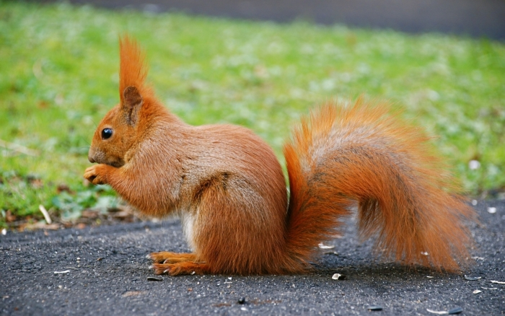

Slide 5
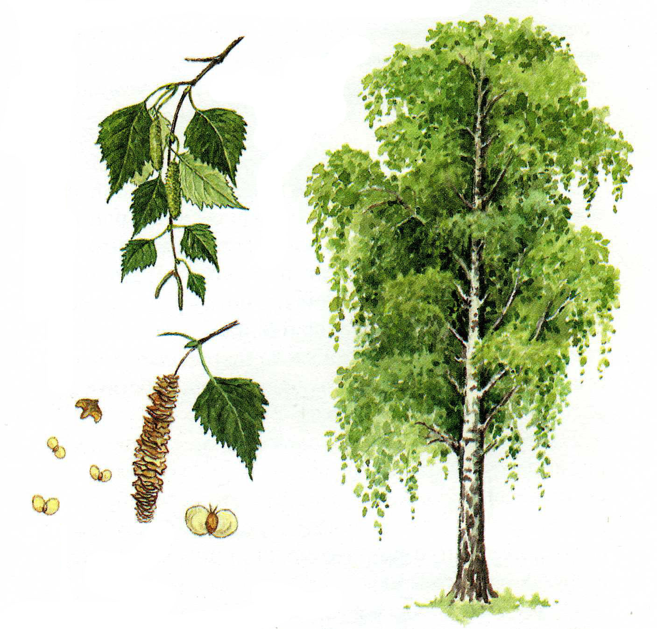

Slide 6
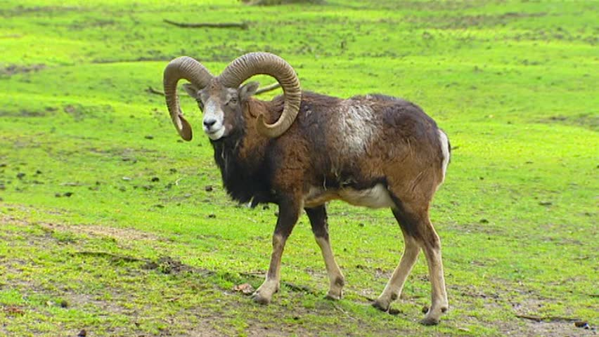

Slide 7
ба бо бу би бе

Slide 8
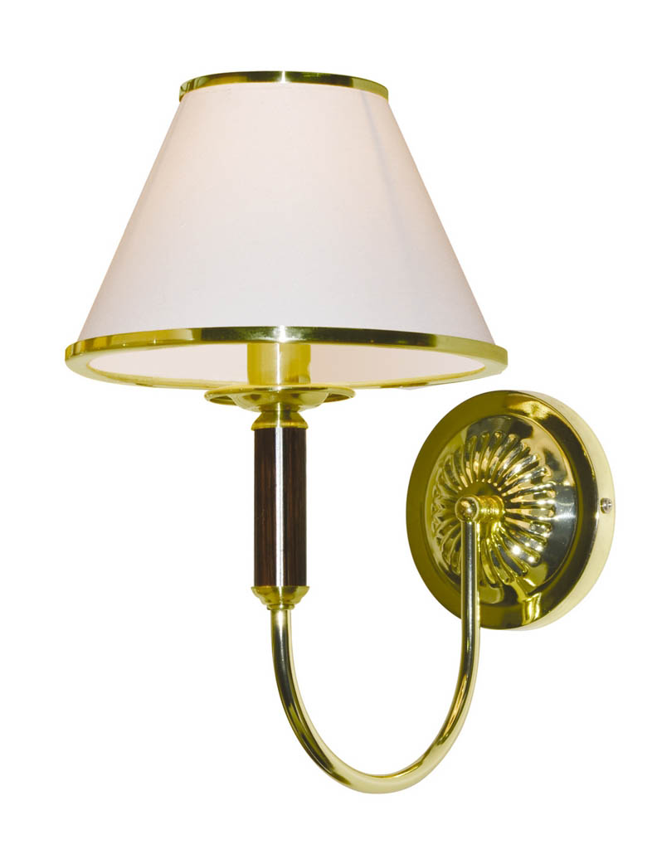

Slide 9
Однокоренные слова
Буква - букварь
Бег-бегун
Бокс - боксёр
Билет-билетёр

Slide 10
Профессии животных
Собака (сторож)
Волк (санитар)
Ёжик (портной)
Медведь (пчеловод)
Лошадь (извозчик)
Лиса (актриса)
Сорока (почтальон, корреспондент)
Корова (молочница)

